Slide 1
Εργαστηριακη ασκηση 10
βαθμονόμηση θερμομέτρου

Slide 2
έννοιες και φυσικά μεγέθη
Θερμοκρασία - Θερμόμετρο - Κλίμακα θερμοκρασίας - Θερμοκρασία πήξης του νερού - Θερμο­κρασία βρασμού του νερού.
Ο Στόχοι:
Να προσδιορίζεις πειραματικά το σημείο «μηδέν (0 °C)» και το σημείο «εκατό (100 °C)», σε ένα θερμόμετρο οινοπνεύματος.
Να κατασκευάζεις μια κλίμακα θερμοκρασίας Κελσίου.
Να μπορείς να χρησιμοποιείς το θερμόμετρο με την κλίμακα που κατασκεύασες, για να μετράς τη θερμοκρασία ενός σώματος.
Να συγκρίνεις την κλίμακα που κατασκεύασες με την κλίμακα θερμομέτρου του εργαστηρίου και να εξηγείς τις τυχόν διαφορές τους.

Slide 3
θεωρητικές επισημάνσεις
Μια κλίμακα θερμοκρασίας Κελσίου προσδιορίζεται από δύο χαρακτηριστικά σημεία της: Το μηδέν (συμβολικά 0 °C), που αντιστοιχεί στη θερμοκρασία πήξης του καθαρού νερού και το εκατό (συμβολικά: 100 °C), που αντιστοιχεί στη θερμοκρασία βρασμού του καθαρού νερού, όταν η ατμοσφαιρική πίεση είναι ίση με 1 atm.
Πρέπει, ωστόσο, να έχουμε υπόψη μας ότι:
Αν το νερό δεν είναι καθαρό, αλλά περιέχει διαλυμένα άλατα, τότε πήζει σε θερμοκρασία μικρότερη του 0 °C και βράζει σε θερμοκρασία μεγαλύτερη των 100 °C.
Αν η ατμοσφαιρική πίεση είναι μικρότερη της 1 atm, όπως συμβαίνει πάνω στα βουνά, το νερό βράζει σε θερμοκρασία μικρότερη των 100 °C.

Slide 4
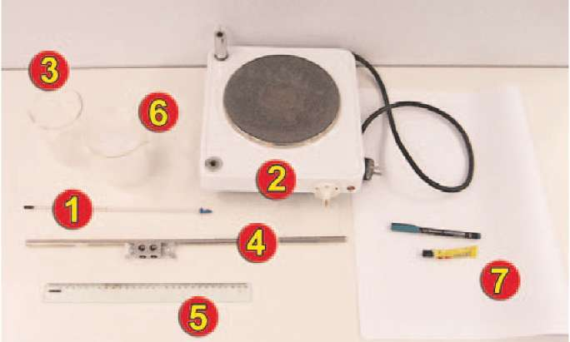
πειραματική διαδικασία
Απαιτούμενα όργανα και υλικά.
Ένα θερμόμετρο εργαστηρίου -10...110 °C (1)
Ηλεκτρική εστία (2)
Δοχείο ζέσης 250 mL (3)
Ορθοστάτης και σύνδεσμοι (4)
Χάρακας 30 cm (5)
Τριμμένος πάγος από νερό βρύσης (6)
Λευκό χαρτόνι, μαρκαδόρος οινοπνεύματος, κόλλα (7)

Slide 5
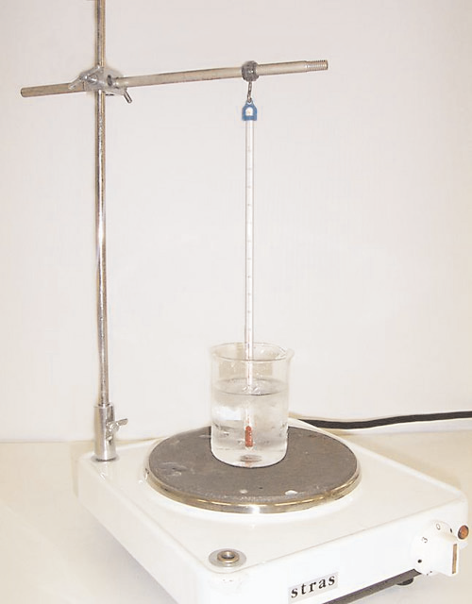
πειραματική διαδικασία
Συναρμολόγησε την πειραματική διάταξη που φαίνεται στην εικόνα.
Τοποθέτησε το θερμόμετρο έτσι ώστε το κάτω άκρο του (δηλαδή το δοχείο του θερμομέτρου, με το υγρό που διαστέλλεται), να βρίσκεται ολόκληρο μέσα στον τριμμένο πάγο. Περίμενε μέχρις ότου το ελεύθερο άκρο της στήλης του υγρού του θερμομέτρου σταθεροποιηθεί.
Όταν συμβεί αυτό, σημείωσε τη θέση του άκρου της στήλης πάνω στο γυάλινο περίβλημα του θερμομέτρου, με το μαρκαδόρο.

Slide 6
πειραματική διαδικασία
Θέσε σε λειτουργία την ηλεκτρική εστία θέρμανσης, ώστε να μεταφέρεται θερμότητα προς το δοχείο με τον πάγο. Παρατήρησε τη στάθμη του υγρού στη στήλη του θερμομέτρου κατά τη διάρκεια της μετατροπής του πάγου σε νερό και στη συνέχεια, κατά τη θέρμανση του νερού. Ρύθμισε τη θέση του θερμομέτρου, ώστε το κάτω άκρο του (το δοχείο του με το υγρό) να είναι βυθισμένο ακριβώς κάτω από την επιφάνεια του νερού.
Όταν το νερό αρχίσει να βράζει, παρατήρησε ότι το ελεύθερο άκρο της στήλης του θερμομέτρου σταθεροποιείται σε μια ορισμένη θέση. Με πολύ προσοχή, σημείωσε τη θέση αυτή πάνω στο γυάλινο περίβλημα του θερμομέτρου, με το μαρκαδόρο.

Slide 7
πειραματική διαδικασία
Κλείσε την εστία θέρμανσης. Τοποθέτησε το θερμόμετρο πάνω σε ένα λευκό ορθογώνιο χαρτόνι. Σημείωσε πάνω στο χαρτόνι τις θέσεις του 0 °C και του 100 °C. Σύνδεσε τα δύο σημεία με μια ευθεία.
Με το χάρακά σου χώρισε το ευθύγραμμο τμήμα που προέκυψε σε δέκα ίσα τμήματα. Έτσι, θα προσδιορίσεις τις θέσεις των 10 °C, 20 °C,..., 90 °C. Με τον ίδιο τρόπο προσδιόρισε πάνω στο ευθύγραμμο τμήμα τις θέσεις όλων των θερμοκρασιών από 0 °C έως 100 °C, ανά έναν ή δύο βαθμούς.
Έχεις κατασκευάσει μια θερμομετρική κλίμακα Κελσίου.

Slide 8
πειραματική διαδικασία
Κόλλησε την κλίμακα που κατασκεύασες πάνω στο θερμόμετρο, ώστε το 0 και το 100 να αντιστοιχεί στα σημειωμένα με το μαρκαδόρο σημεία του θερμομέτρου. Με το θερμόμετρο και την κλίμακα που κόλλησες σ' αυτό, μέτρησε τη θερμοκρασία του νερού της βρύσης.
Συμπλήρωσε το φύλλο εργασίας του τετραδίου εργασιών.

